Slide 1
Um estudo de caso sobre demissão voluntária
Carolina Cortez

Slide 2
Introdução
Este estudo de caso tem como objetivo identificar as causas que levam a demissão voluntária de funcionários (attrition) com base em um banco de dados fornecido.
Dois estudos foram realizados:
Análise exploratória dos dados para identificação dos fatores que influenciam a demissão voluntária;
Uso de diferentes modelos para detecção de demissão voluntária utilizando aprendizado de maquina.
As ferramentas utilizadas para este estudo incluem Excel e Python.
O código esta disponível em https://github.com/carolcortez1/ZupCase/blob/main/ZupCaseCarol_ML.py

Slide 3
Breve explanação sobre Gráficos utilizados

Slide 4
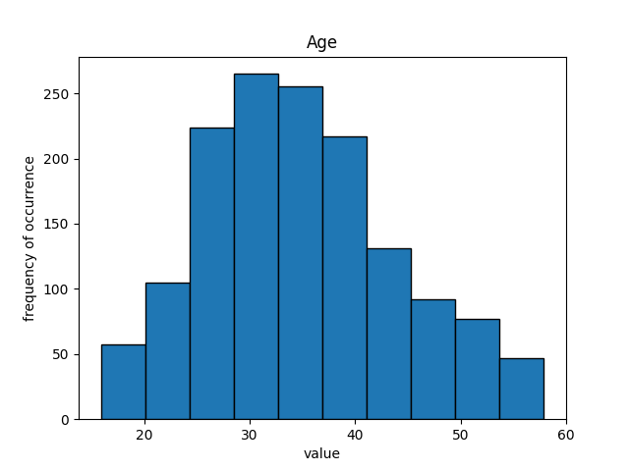
Breve explanação sobre Gráficos utilizados
Para dados do tipo numérico
Histograma
Boxplot (diagrama de caixa)
O histograma é uma espécie de gráfico de barras que demonstra uma distribuição de frequências.
frequência
frequência
valores
valores

Slide 5
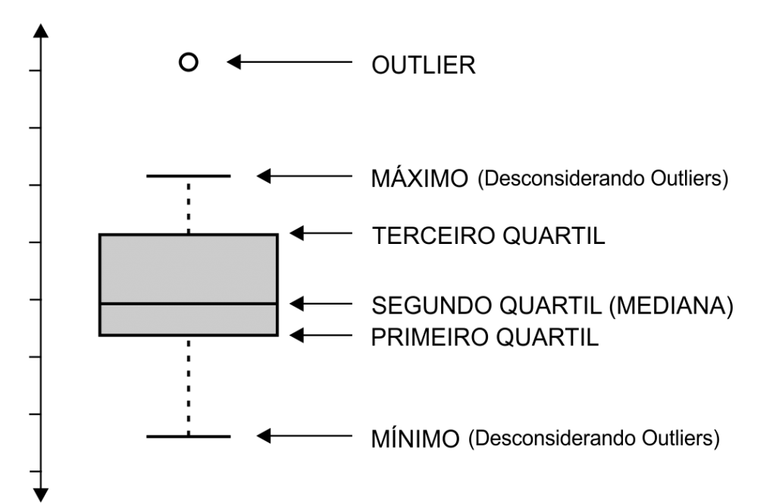
Breve explanação sobre Gráficos utilizados
O boxplot é uma ferramenta gráfica que permite visualizar a distribuição e valores discrepantes (outliers) dos dados, e pode ser usada como uma disposição gráfica comparativa.
Para dados do tipo numérico
Histograma
Boxplot (diagrama de caixa)

Slide 6
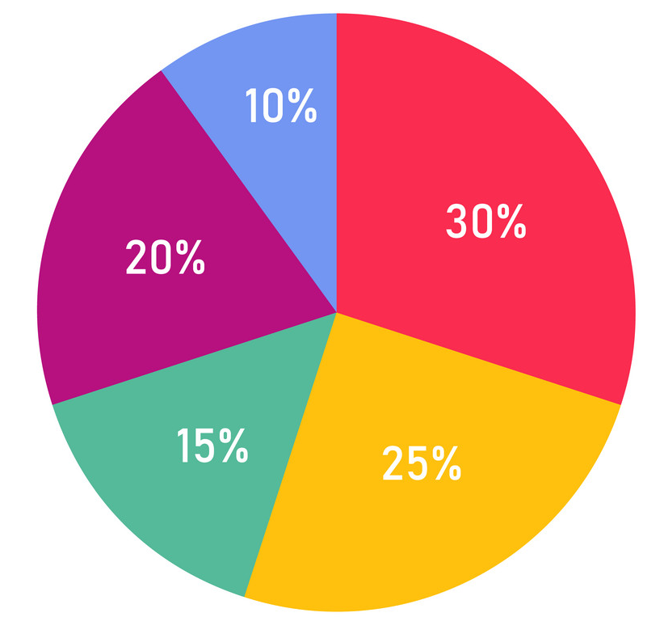
Breve explanação sobre Gráficos utilizados
Um pie chart é um tipo de gráfico que exibe dados em um gráfico circular. As partes do gráfico são proporcionais à fração do todo em cada categoria.
Para dados do tipo categórico
Pie chart (gráfico de setores, gráfico de pizza)
100% stack bar chart (gráfico de barras empilhadas a 100%)
Categoria 5
Categoria 1
Categoria 4
Categoria 3
Categoria 2

Slide 7
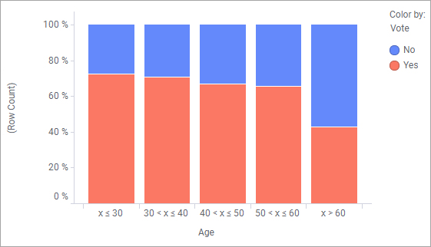
Breve explanação sobre Gráficos utilizados
Um gráfico de barras empilhadas 100% mostra a porcentagem relativa de várias séries de dados em barras empilhadas, onde o total (cumulativo) de cada barra é igual a 100%.
Para dados do tipo categórico
Pie chart (gráfico de setores, gráfico de pizza)
100% stack bar chart (gráfico de barras empilhadas a 100%)
Voto
Não
Sim
porcentagem
≤40 >40
Idade

Slide 8
Análise exploratória dos dados

Slide 9
Método para identificação dos fatores que influenciam a demissão voluntaria
Coleta
Limpeza
Análise
Interpretação
Eliminar fatores irrelevantes;
Eliminar de duplicatas;
Completar dados ausentes.
Dados fornecidos pela Zup
Analisar o banco de dados (analise geral);
Avaliar correlação entre os fatores e os casos de demissão voluntária.
Identificar os fatores que influenciam a demissão voluntaria

Slide 10
Os Dados
Contem 35 colunas:
34 representam variáveis fatores
1 representa a variável alvo (demissão voluntária - attrition).
Contém1470 linhas, cada linha apresenta os dados de um funcionário na empresa
Lista de cada coluna do banco dados e os respectivos tipos de dado:
Campo | Tipo
Age | Numérica - Discreta
Attrition | Categórica
BusinessTravel | Categórica
DailyRate - | Numérica - Discreta
Department | Categórica
DistanceFromHome | Numérica - Discreta
Education | Categórica
EducationField | Categórica
EmployeeCount | Numérica - Discreta
EmployeeNumber | Numérica - Discreta
EnvironmentSatisfaction | Categórica
Gender | Categórica
Campo | Tipo
HourlyRate | Numérica - Discreta
JobInvolvement | Categórica
JobLevel | Categórica
JobRole | Categórica
JobSatisfaction | Categórica
MaritalStatus | Categórica
MonthlyIncome | Numérica - Discreta
MonthlyRate | Numérica - Discreta
NumCompaniesWorked | Numérica - Discreta
Over18 | Categórica
OverTime | Categórica
PercentSalaryHike | Numérica - Discreta
Campo | Tipo
PerformanceRating | Categórica
RelationshipSatisfaction | Categórica
StandardHours | Numérica - Discreta
StockOptionLevel | Categórica
TotalWorkingYears | Numérica - Discreta
TrainingTimesLastYear | Numérica - Discreta
WorkLifeBalance | Categórica
YearsAtCompany | Numérica - Discreta
YearsInCurrentRole | Numérica - Discreta
YearsSinceLastPromotion | Numérica - Discreta
YearsWithCurrManager | Numérica - Discreta

Slide 11
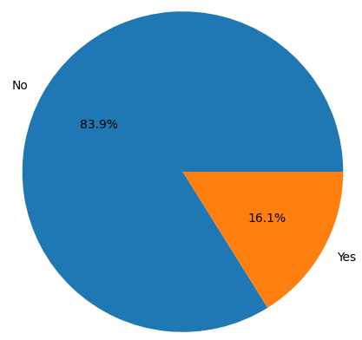
Incidência da variável alvo e Hipótese para possíveis causas
Variável alvo:
Casos de demissão voluntária
Causas comuns para demissão voluntária [1]:
Falta de crescimento
Estar sobrecarregado
Falta de reconhecimento
Má seleção de funcionários
Fonte [1]: https://www.highspeedtraining.co.uk/hub/causes-of-employee-turnover/

Slide 12
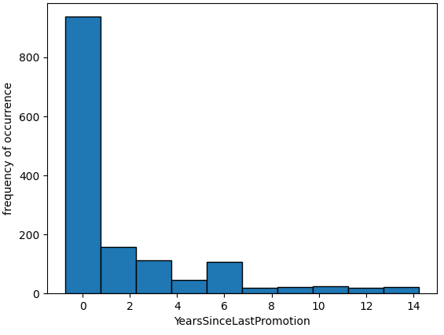
Exploração das Hipóteses
Causas comuns para demissão voluntaria:
Falta de crescimento
Estar sobrecarregado
Falta de reconhecimento
Má seleção de funcionários
Situação atual da empresa:
64% dos funcionários foram promovidos a menos de um ano
79% dos funcionários foram promovidos a menos de três anos
21% dos funcionários estão a mais de 4 anos sem promoção
Anos desde a ultima promoção

Slide 13
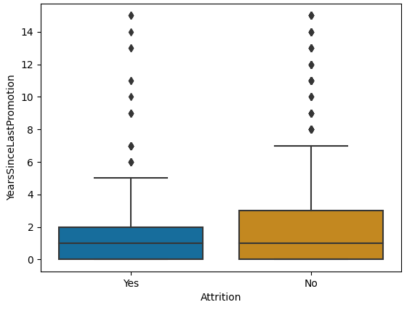
Exploração das Hipóteses
Causas comuns para demissão voluntaria:
Falta de crescimento
Estar sobrecarregado
Falta de reconhecimento
Má seleção de funcionários
Situação atual da empresa:
Não existe diferença entre a mediana de anos desde a ultima promoção entre os funcionários que saíram da empresa e os funcionários que ficaram na empresa.
Este gráfico não mostra uma evidência de que falta de crescimento na empresa tem levado a demissão voluntária.
Anos desde a ultima promoção
e a correlação com os casos de demissão voluntária

Slide 14
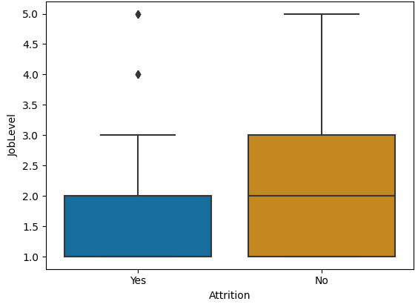
Exploração das Hipóteses
Causas comuns para demissão voluntaria:
Falta de crescimento
Estar sobrecarregado
Falta de reconhecimento
Má seleção de funcionários
Situação atual da empresa:
Funcionários com cargos mais baixos saem mais da empresa.
Este gráfico fortalece o argumento de que a falta de crescimento pode estar contribuindo para demissões voluntárias
Nível do cargo
e a correlação com os casos de demissão voluntária

Slide 15
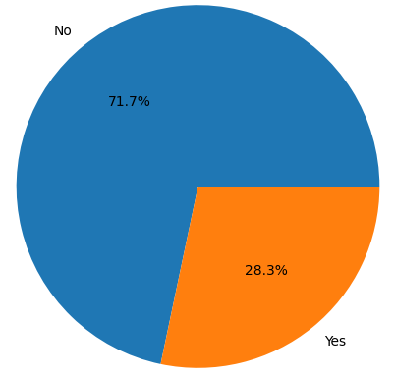
Exploração das Hipóteses
Causas comuns para demissão voluntaria:
Falta de crescimento
Estar sobrecarregado
Falta de reconhecimento
Má seleção de funcionários
Situação atual da empresa:
~28% dos funcionarios trabalham além da jornada
Trabalhar além da jornada pode indicar que o funcionário esta sobrecarregado
Notação: o símbolo “~” representa “aproximadamente”
Jornada de trabalho estendida

Slide 16
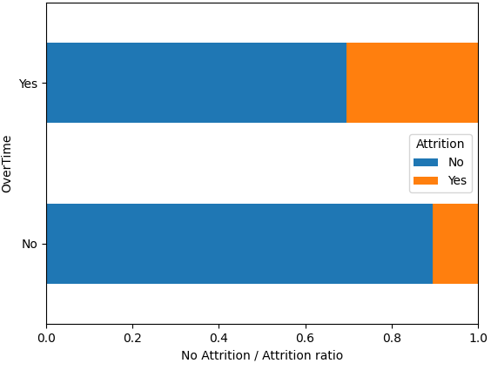
Exploração das Hipóteses
Causas comuns para demissão voluntaria:
Falta de crescimento
Estar sobrecarregado
Falta de reconhecimento
Má seleção de funcionários
Situação atual da empresa:
~30% dos funcionários que trabalham além da jornada pedem demissão
Existem evidências de que trabalhar além da jornada esteja causando demissão voluntária
Jornada de trabalho estendida
e a correlação com os casos de demissão voluntária

Slide 17
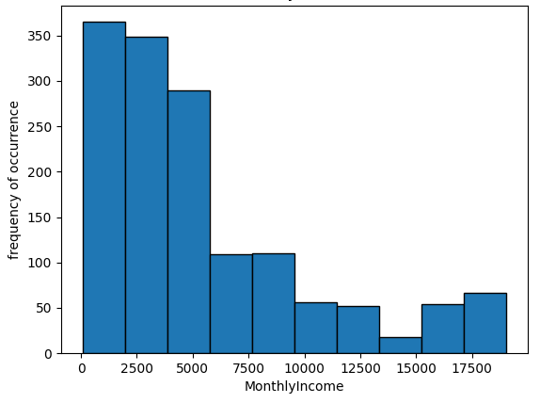
Exploração das Hipóteses
Causas comuns para demissão voluntaria:
Falta de crescimento
Estar sobrecarregado
Falta de reconhecimento
Má seleção de funcionários
Situação atual da empresa:
~50% dos funcionários recebem menos que $ 5 mil
~80% dos funcionários recebem menos que $ 10 mil
Salário mensal

Slide 18
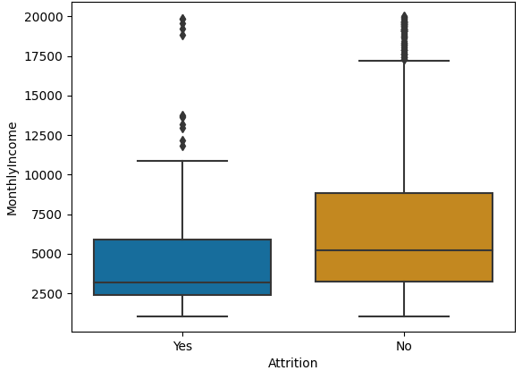
Exploração das Hipóteses
Causas comuns para demissão voluntaria:
Falta de crescimento
Estar sobrecarregado
Falta de reconhecimento
Má seleção de funcionários
Situação atual da empresa:
Funcionários com média de salário menor tendem a sair mais da empresa
A falta de reconhecimento por meio de salário pode estar contribuindo para os casos de demissão voluntária.
Salário mensal
e a correlação com os casos de demissão voluntária

Slide 19
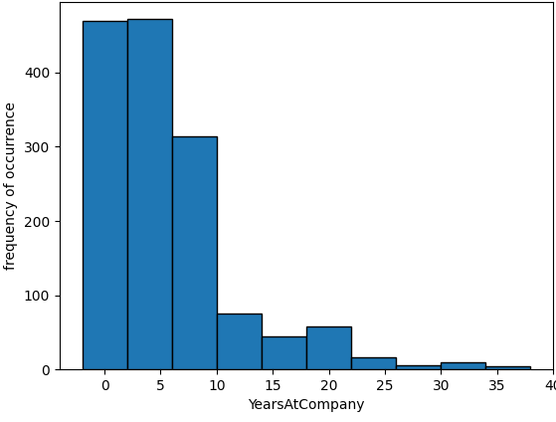
Exploração das Hipóteses
Causas comuns para demissão voluntaria:
Falta de crescimento
Estar sobrecarregado
Falta de reconhecimento
Má seleção de funcionários
Situação atual da empresa:
~23% das contratações ocorreu nos últimos 2 anos
~60% dos funcionários estão na empresa a mais de 5 anos
Anos na empresa

Slide 20
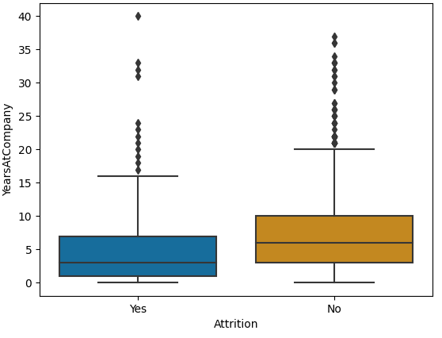
Exploração das Hipóteses
Causas comuns para demissão voluntaria:
Falta de crescimento
Estar sobrecarregado
Falta de reconhecimento
Má seleção de funcionários
Situação atual da empresa:
Funcionários com menos tempo de empresa estão mais propensos a pedirem demissão
O rápido desligamento de funcionários a partir da data de contratação pode estar ligado a uma falta de compatibilidade do funcionário com o cargo/empresa. Esse fenômeno está diretamente ligado a uma má seleção do funcionário.
Anos na empresa
e a correlação com os casos de demissão voluntária

Slide 21
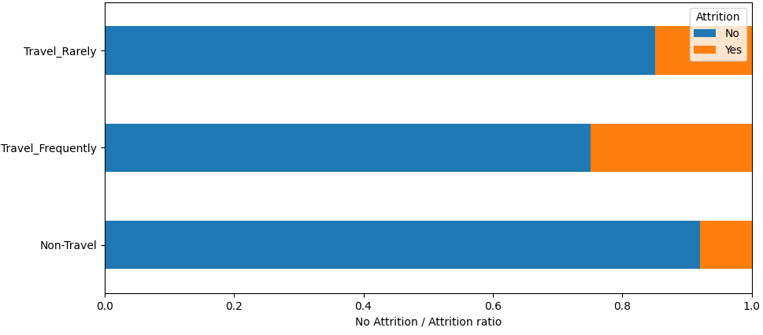
Exploração das Hipóteses
Causas comuns para demissão voluntaria:
Falta de crescimento
Estar sobrecarregado
Falta de reconhecimento
Má seleção de funcionários
Situação atual da empresa:
Funcionários que viajam mais frequentemente estão mais propensos a pedirem demissão
Viagens a trabalho
e a correlação com os casos de demissão voluntária

Slide 22
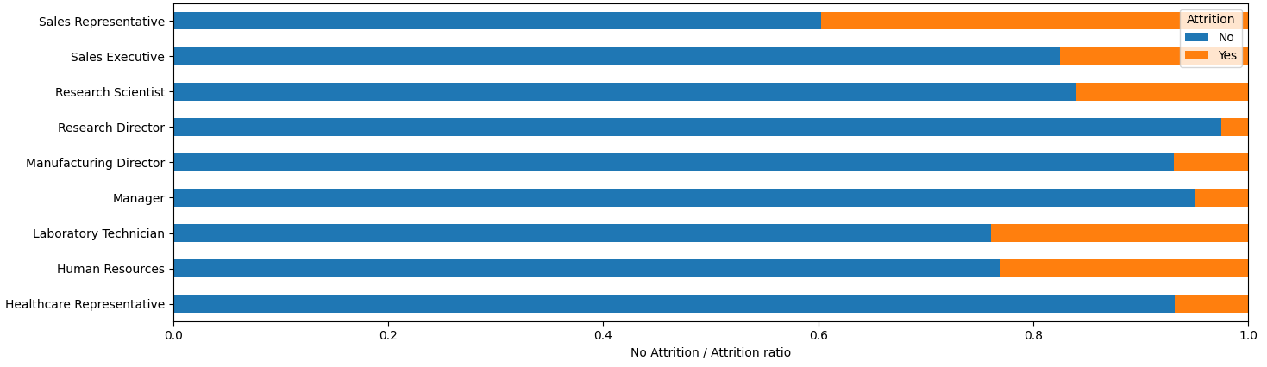
Exploração das Hipóteses
Causas comuns para demissão voluntaria:
Falta de crescimento
Estar sobrecarregado
Falta de reconhecimento
Má seleção de funcionários
Situação atual da empresa:
Cargos com uma demandas específicas talvez precisem de um processo seletivo mais minucioso para entender se o funcionário tem perfil para os desafios do cargo
Cargo de trabalho
e a correlação com os casos de demissão voluntária

Slide 23
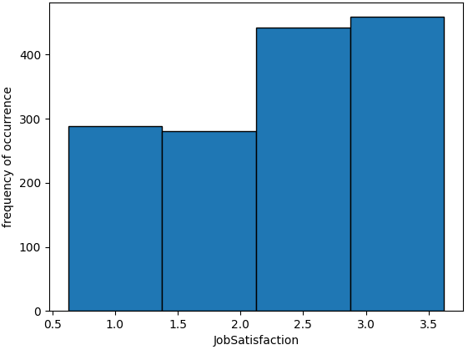
Exploração das Hipóteses
Causas comuns para demissão voluntaria:
Falta de crescimento
Estar sobrecarregado
Falta de reconhecimento
Má seleção de funcionários
Situação atual da empresa:
~39% dos funcionários declararam baixa e média satisfação com o trabalho
~69% dos funcionários apresentam algum grau de insatisfação com o trabalho
Satisfação com o trabalho

Slide 24
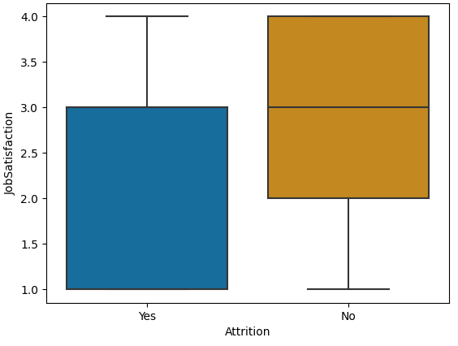
Exploração das Hipóteses
Causas comuns para demissão voluntaria:
Falta de crescimento
Estar sobrecarregado
Falta de reconhecimento
Má seleção de funcionários
Situação atual da empresa:
A satisfação dos funcionários está altamente relacionada ao número de casos de demissão voluntária.
Satisfação com o trabalho
e a correlação com os casos de demissão voluntária

Slide 25
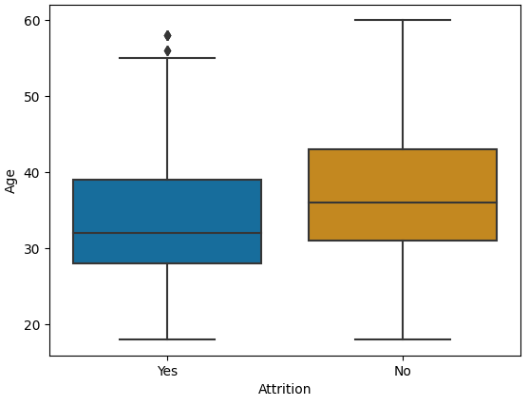
Análise exploratória dos dados
Idade
e a correlação com os casos de demissão voluntária
Outras dados relevantes
Funcionários mais novos estão mais propensos a pedirem demissão

Slide 26
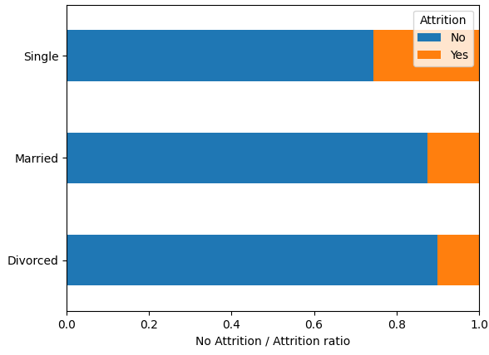
Análise exploratória dos dados
Estado civil
e a correlação com os casos de demissão voluntária
Outras dados relevantes
Funcionários solteiros estão mais propensos a pedirem demissão

Slide 27
Recomendações
Os estudos indicam que os casos de demissão voluntárias podem estar vinculadas à causas comuns e merecem mais investigação:
Falta de crescimento
Estar sobrecarregado
Falta de reconhecimento
Má seleção de funcionários
Além disso, os estudos indicam que os grupos de risco para demissão voluntária são:
Insatisfação com o trabalho <=2
Baixo nível de cargo <= 1
Jornada de trabalho estendida
Baixo salários: <= 4 mil
Viagens frequentes a trabalho
Representantes de venda
Idades entre 28 e 33
Funcionários solteiros

Slide 28
Modelo de aprendizagem de máquina para detecção de demissão voluntaria

Slide 29
Variável Alvo
O objetivo do modelo é prever a variável alvo de um funcionário, ou seja, se ele vai pedir demissão ou não baseados nos valores de suas variáveis fatores
O modelo utilizado é um classificador binário, o que significa que existem apenas 2 resultados possíveis:
Falso(valor:0) — O funcionário não pede demissão.
Verdadeiro(valor:1) — O funcionário pede demissão.

Slide 30
Pré processamento dos dados

Slide 31
Pré processamento dos dados: Scaling
As variáveis numérico do banco de dados apresentam ordens de tamanho muito discrepantes, como pode ser observado nos gráficos abaixo
O redimensionamento dos dados é essencial para algoritmos de aprendizado de máquina
A ferramenta utilizada foi MinMaxScaler que dimensiona todos os dados no intervalo [0, 1]
Salário mensal
Anos desde a ultima promoção
Range: 1K-20K
Range: 0-15

Slide 32
Pré processamento dos dados: Sampling
Os dados são divididos entre dados de treinamento (training data) e dados de teste (testing data) usando a divisão 75/25;
75% dos dados serão usados para treinar o modelo e os
25% restantes para testar a precisão do modelo

Slide 33
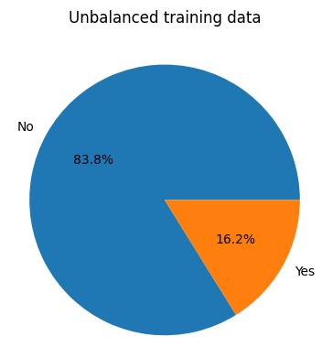
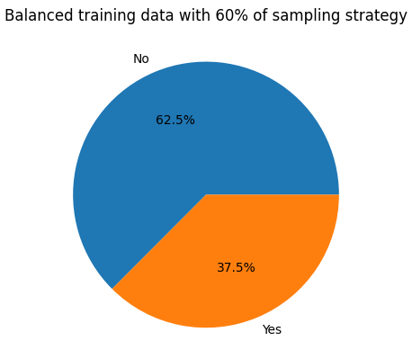
Pré processamento dos dados: Balancing
Antes
Dados de treinamento desbalanceado
A incidência das classes da variável alvo estão desbalanceado: 83.9% de incidência No (classe majoritária) de e 16.1% de incidência Yes (classe minoritária).
Ao treinar modelos em dados desbalanceados a regra de decisão fica tendenciosa para a incidência majoritária.
Para balancear os dados a técnica de aumento de dados (upsampling) é utilizada. Para tal, a incidência da classe minoritária na variável alvo é aumentada com dados sintéticos através da Técnica de Sobreamostragem da Minoria Sintética (Synthetic Minority Over-sampling Technique - SMOTe).
Depois
Dados de treinamento balanceados

Slide 34
Implementação dos Algoritmos para aprendizagem de máquina

Slide 35
Algoritmos para aprendizagem de máquina
Depois do pré processamento dos dados quatro modelos de classificação foram treinados e testados.
A tabela abaixo apresenta as diferentes métricas utilizadas avaliar os modelos utilizados
Melhor modelo: LogisticRegression com uma precisão de teste de 80,97%
 | f1 | auc | accuracy | recall
DecisionTree | 0.377953 | 0.632192 | 0.785326 | 0.406780
LogisticRegression | 0.500000 | 0.722177 | 0.809783 | 0.593220
RandomForest | 0.305556 | 0.589984 | 0.864130 | 0.186441
Gradient Boosting | 0.470588 | 0.659783 | 0.877717 | 0.338983

Slide 36
A importância de cada fator no modelo LogistRegression
A importância de um fator refere-se a técnicas que atribuem uma pontuação aos fatores de entrada com base em quão úteis eles são na previsão de uma variável de destino.
As pontuações de importância de recursos desempenham um papel importante em um projeto de modelagem preditiva, incluindo o fornecimento de informações sobre os dados.
Para o modelo LogistRegression os coeficientes encontrados para cada variável de entrada fornecem a base para uma pontuação de importância do fator

Slide 37
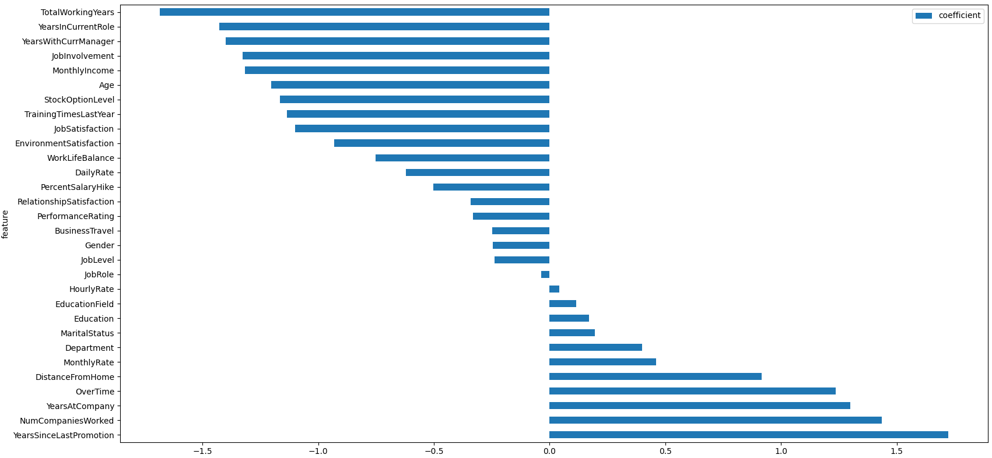
Coeficientes do modelo Logistic Regression
Este é um problema de classificação com classes 0 e 1.
Os coeficientes gerados pelo modelo LogisticRegression são positivos e negativos.
As pontuações negativas preveem a classe 0 (o funcionário não pede demissão).
As pontuações positivas preveem a classe 1 (o funcionário pede demissão)

Slide 38
Recomendações
Grupos de risco:
Pontuações Positivas
preveem a classe 1
(o funcionário pede demissão)
Grupos de segurança:
Pontuações Negativas
preveem a classe 0
(o funcionário não pede demissão).
Feature | coefficient
Anos desde a última promoção | 1.723
Número de empresas que trabalhou | 1.434
Anos na empresa | 1.300
Jornada de trabalho estendida | 1.235
Distância de casa | 0.917
Feature | coefficient
Total de ano trabalhados | -1.685
Anos no mesmo cargo | -1.426
Anos com o gerente atual | -1.400
Envolvimento no trabalho | -1.327
Salário | -1.316

Slide 39
Compatibilidade dos estudos
Análise Exploratória dos Dados:
Grupos de risco
Jornada estendida de trabalho
Insatisfação com o trabalho <=2
Baixo nível de cargo <= 1
Jornada de trabalho estendida
Baixo salários: <= 4 mil
Viagens frequentes a trabalho
Representantes de venda
Idades entre 28 e 33
Funcionários solteiros
Aprendizagem de Máquina:
Grupos de risco:
Anos desde a última promoção
Número de empresas que trabalhou
Anos na empresa
Jornada de trabalho estendida
Distância de casa
Grupos de segurança:
Total de ano trabalhados
Anos no mesmo cargo
Anos com o gerente atual
Envolvimento no trabalho
Salário

Slide 40
Obrigada pela Atenção

